Slide 1
Valtioneuvoston hankeikkuna yhteisessä käytössä Yhdyshenkilöverkosto 13.3 2017

Slide 2
Digitaalinen VN: tavoitetilamme vuonna 2020: reaaliaikainen ja avoin valtioneuvosto
Digitalisaatio mahdollistaa yhtenäisen valtioneuvoston jatkuvan uudistamisen. Meillä on sujuvat, turvallisesti avoimet, reaaliaikaiseen tietoon ja vuorovaikutukseen perustuvat asiakaslähtöiset toimintatavat.
Hyödynnämme ajasta ja paikasta riippumatonta, yhtenäistä ja ajantasaista sekä tuottavuutta edistävää toimintaympäristöä. Tieto on yhteistä, se on helposti saatavilla ja hyödynnettävissä.
Avainteemat
TAE 2017 VNK/VNHY:n vaikuttavuustavoite
Valtioneuvosto toimii yhtenäisesti, avoimesti, taloudellisesti ja laadukkaasti
Asiakaslähtöisyys
Reaaliaikaisuus ja vuorovaikutteisuus
Sujuvuus
Tuottavuus
Turvallinen avoimuus
Aika- ja paikka- riippumattomuus

Slide 3
Digitaalinen VN: edellytykset reaaliaikaisen ja avoimen valtioneuvoston toteutumiselle
Yhtenäinen verkostomaisen työn ja palveluiden työympäristö
”pöhinäkerros”
Yhteiseen asianhallintaan liittyvät prosessit
”asiakerros”
Yhteinen tietotekninen ympäristö
”konehuone”
Notes:
Yhteinen tietotekninen ympäristö
yhteinen tietoliikenneverkko
monipuolinen, turvallisesti hallittu päätelaitevalikoima
yhteinen laaja käyttäjähallinnan ratkaisu
mahdollistaa uusien palveluiden ja sovellusten nopean käyttöönoton
Yhteiseen asianhallintaan liittyvät prosessit
sähköinen päätöksenteko
VN yhteinen sähköinen lausuntoprosessi
yhtenäiset asiakirjahallinnon prosessi
dokumentit ensisijaisesti sähköisiä ja VN yhteisiä
Lainsäädösvalmistelu ja muut ydinprosessit digitalisoitu
yhtenäinen verkostomaisen työn ja palveluiden työympäristö
pääsy kaikista ministeriöistä ja kaikilla päätelaitteilla
ei erillistä kirjautumista palveluihin ja sovelluksiin
reaaliaikainen työskentely eri toimijoiden kesken
VN toimijoilla näkyvyys samaan, yhteiseen tietoon
sisäisen somen työvälineitä käytössä (kokeilujen kautta)
toiminto- ja tehtäväkohtaisia digitaalisia työskentelytiloja
Ulkoisilla toimijoilla yksi kanava tiedonhakuun, hankkeisiin ja muihin keskeisiin tehtäviin
→(jatkuu v. 2020 jälkeen)

Slide 4
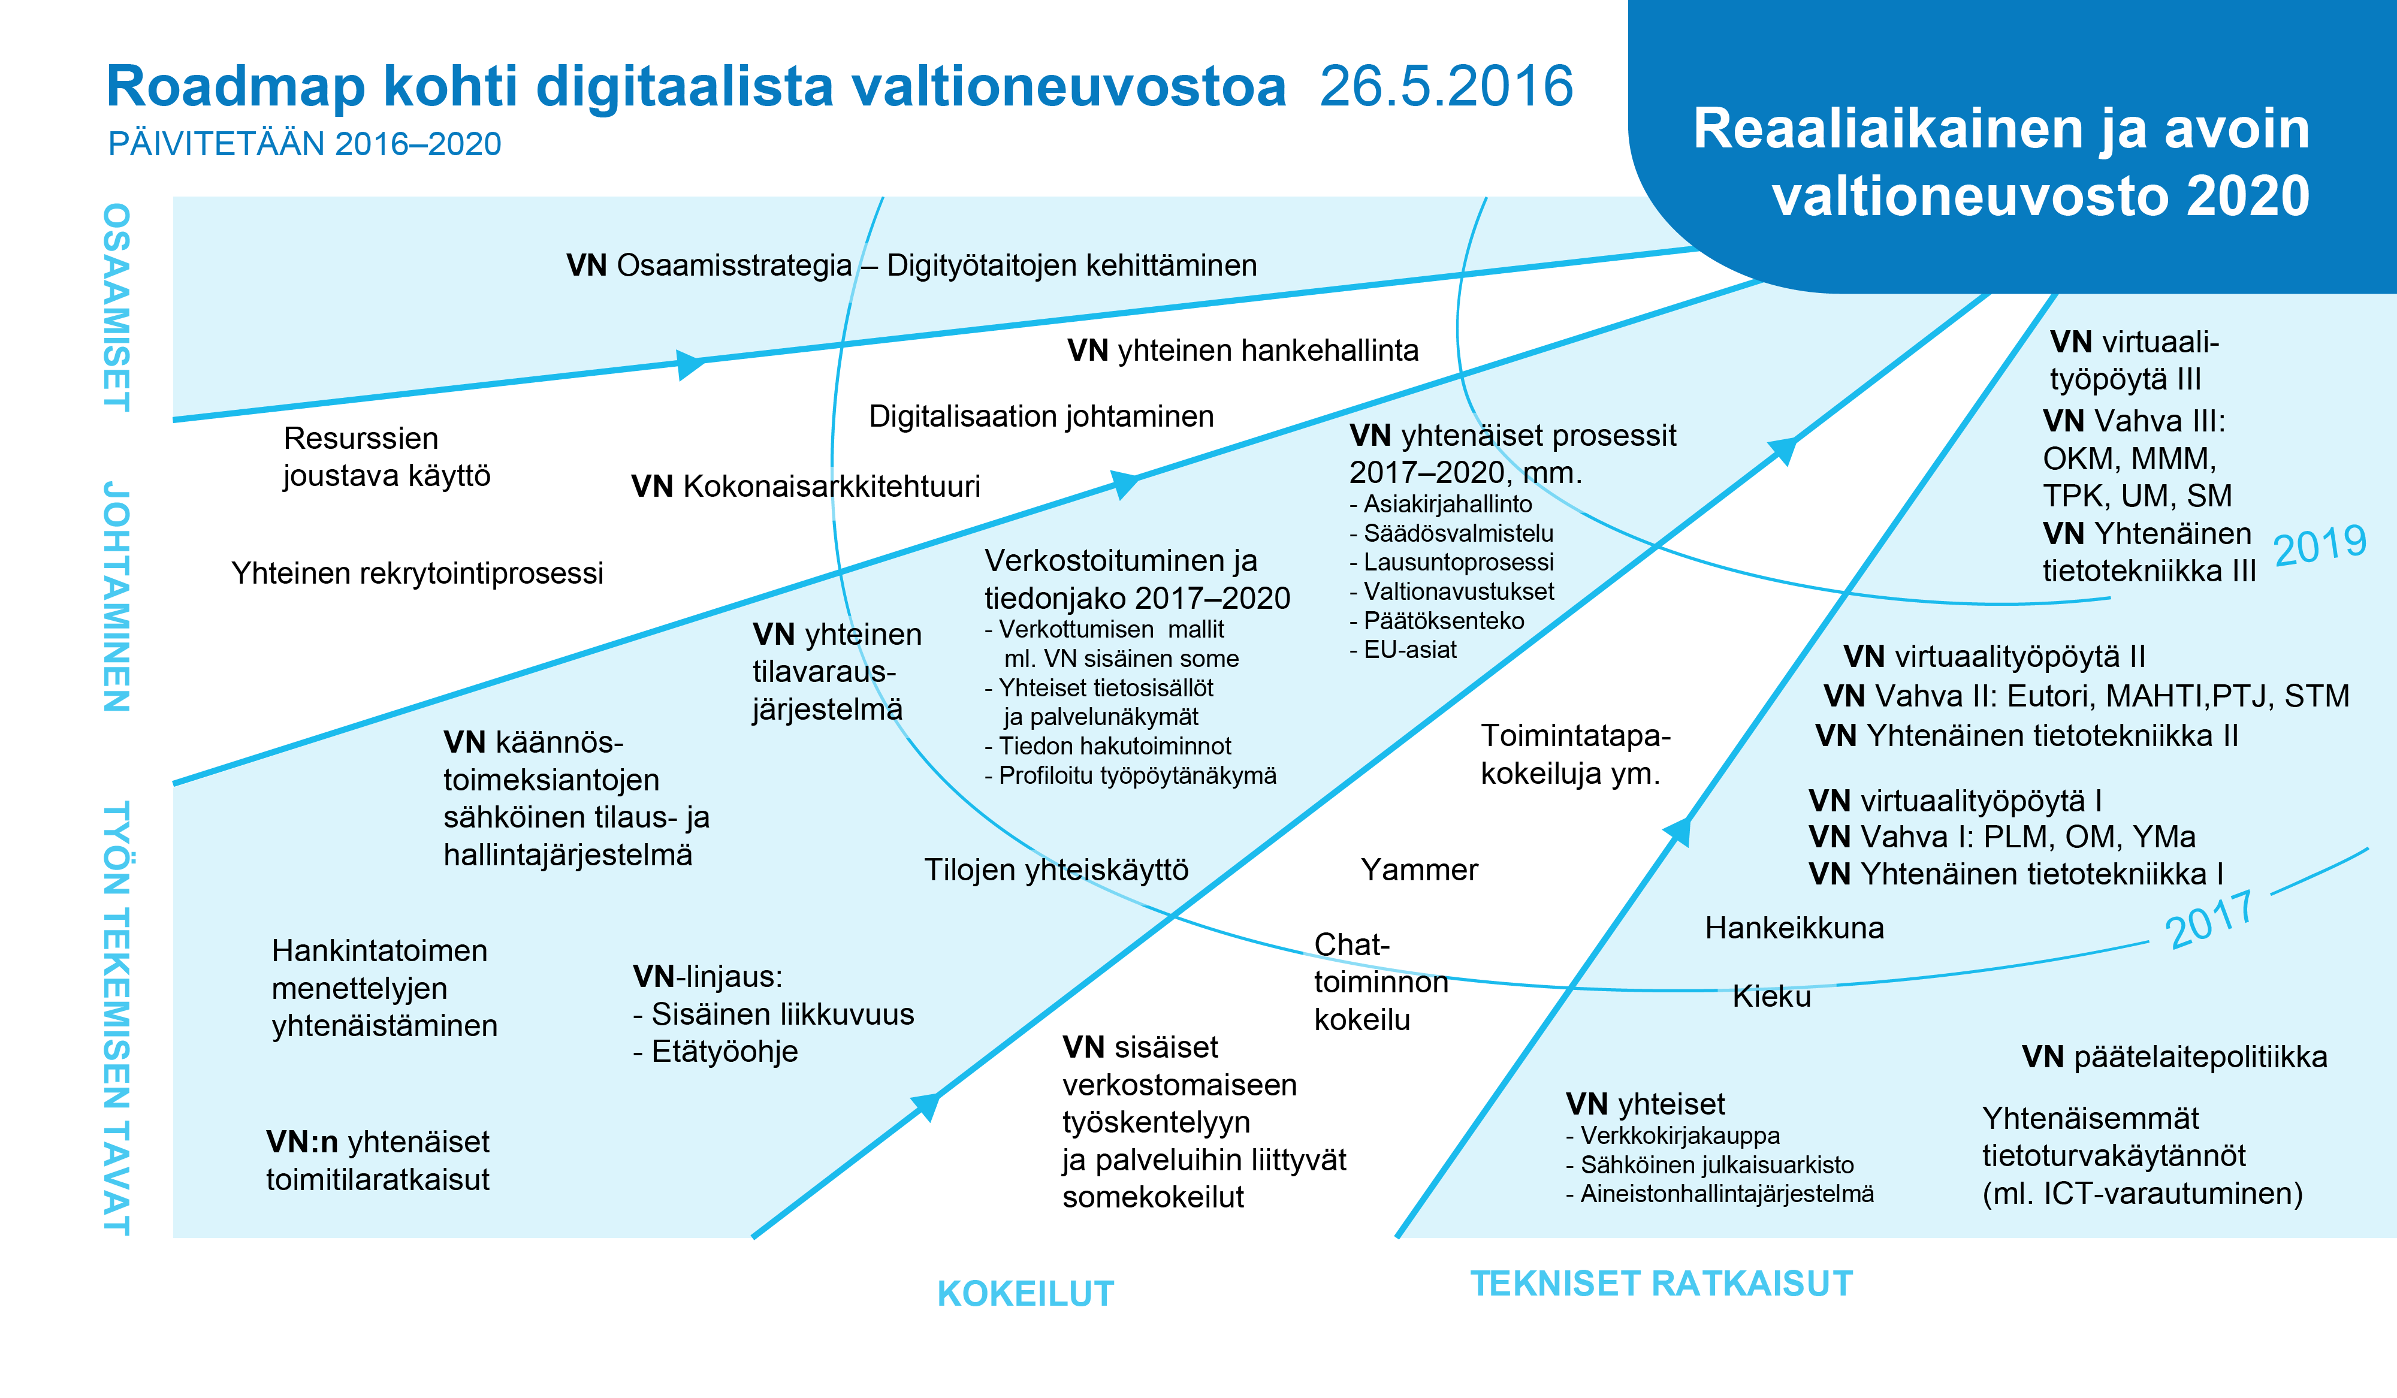

Slide 5
Hankeikkunan periaatteista
Palvelu on ikkuna valtioneuvoston hankkeiden, toimielinten, strategioiden ja selontekojen perustietoon sekä hallitusohjelman seurantaan.
Toteuttaa viranomaisten toiminnan julkisuudesta annetun lain (621/1999, 5. luku) vaatimuksia.
Taustalla valtioneuvoston kanslian määräys hanketiedon hallinnasta valtioneuvostosta
Hankeikkuna koostuu kahdesta järjestelmästä: 1) oma käyttöliittymä virkamiehille 2) sen vastaparina julkinen käyttöliittymänäkymä, joka julkaistaan YJA:n (yhteinen julkaisualusta) kautta
Korvaa valtioneuvoston hankerekisteri HAREn.
Notes:
Korvataan Hankerekisteri (HARE) uudella, nykyaikaisella järjestelmällä VM:n esiselvityksen (2014) pohjalta
Hankeikkuna korvaa ministeriöiden ja eduskunnan yhteiskäyttöisen HAREn
Palvelu tukee avointa tiedonkulkua ministeriöissä vireillä olevista hankkeista kansalaisille, medialle jne. eli helpottaa julkisten asioiden seurantaa
Palvelu on ikkuna valtioneuvostosta ulospäin
Määräys Hankeikkuna-palvelusta tulee voimaan marraskuussa 2016 tai viimeistään kun palvelu otetaan käyttöön.

Slide 6
Toiminnalliset muutokset
Palvelu virkamiehen käyttöön:
Näkymä omien ja seurattavien hankkeiden tietoihin, materiaaleihin ja yhteyshenkilöihin.
Tieto syötetään siellä missä se syntyy:
Hankkeesta vastaava virkamies vastaa tiedon syöttämisestä ja ajantasaisuudesta palvelussa.
Tukena Hankeikkuna-yhdyshenkilöt omasta organisaatiosta sekä VNHY:n toiminnalliset pääkäyttäjät.
Liittyy toiminnallisesti digitaalisen valtioneuvoston kehittämishankkeiden lisäksi myös Hankesalkkuun
Hankeikkuna tarjoaa yleiset, julkiset hankkeen tiedot, Hankesalkku menee hankkeen tietoihin syvemmälle, raportointitasolle.
Hankeikkuna ei ole asianhallintajärjestelmä, eikä sinne arkistoida mitään
VAHVA (2019) korvaa asianhallintajärjestelmät ja sitä kautta myös arkistoinnin. Siihen asti Hankeikkunalla on oma tietovaranto.
HE:n listauksen tekeminen tulee siirtymään Hankeikkunaan. Kehitetään yhteistyössä istuntoyksikön kanssa.
Notes:
Tieto syötetään siellä missä se syntyy. Käytön tukena hyvä käyttöliittymäsuunnittelu. Palvelu helpottaa työskentelyä, ei pelkästään edellytä tiedon syöttämistä.
ASIANHALLINTAJÄRJESTELMISTÄ: MAHTI integroidaan Hankeikkunaan, mutta muut asianhallintajärjestelmät tulevat mukaan VAHVAn myötä. Koska hyvän tiedonhallintatavan toteuttamiseksi ministeriöissä käsiteltävien asioiden ja asiakirjojen tulee löytyä rekisteröitynä myös asianhallintajärjestelmästä, VAHVAn käyttöönottoon asti joissain ministeriöissä joudutaan rekisteröimään asiat kahdesti (kahteen järjestelmään). Tämä on välivaihe, ja menee ohi VAHVAN myötä.

Slide 7
Mitä syötetään mihinkin? Missä vaiheessa?
- Hankeikkunaan tuodaan asetetut sekä ilman asettamista käynnistetyt hankkeet.
Ministeriöt vastaavat siitä, että ministeriön hankkeet ovat kattavasti Hankeikkuna-palvelussa.
Hanketieto syötetään Hankeikkunaan mieluiten jo suunnitteluvaiheessa, viimeistään kuitenkin siinä vaiheessa, kun hanke on asetettu tai muulla tavoin käynnistetty.

Slide 8
Mitä ovat hankkeet? Mitä syötetään mihinkin?
Lainsäädäntöä ja sen kehittämistä koskevat hankkeet viedään Hankeikkunassa kohtaan lainsäädäntöhankkeet, riippumatta organisointitavasta.
Vastaavasti strategioiden valmisteluun ja julkaisuun liittyvät hankkeet viedään strategioina, riippumatta organisointitavasta.
Toimielimet ovat tyypillisesti tiettyä valvonta- tai hallintotehtävää varten asetettuja asiantuntijaryhmiä. Usein toimielimestä on säädetty asetuksella. Toimielimellä tarkoitetaan esimerkiksi johtokuntaa, johtoryhmää, komiteaa, lautakuntaa, neuvottelukuntaa tai toimikuntaa. Yleisimmät toimielintyypit ovat Hankeikkunassa valintalistana toimielinhanketta perustettaessa.

Slide 9
Mitä ovat hankkeet? Mitä syötetään mihinkin?
Uudistamis- ja kehityshankkeet viedään kohtaan Hankkeet. Sen lisäksi ministeriöt voivat määräys huomioiden viedä yleisesti kiinnostavia hankkeita ja niihin rinnastettavia asioita, organisointitavasta riippumatta.
Hallitusohjelman toimeenpano -kohtaan ei avata yksittäisiä hankkeita, vaan se on Hankeikkunassa seurantanäkymä. Siinä näkyvät kootusti hankkeet, joille on yhteydet-osiossa merkitty hankkeen vastuuhenkilön lisäämä liitos hallitusohjelmaan. Hallitusohjelman toimeenpanon seuranta -näkymästä pääsee siirtymään hallitusohjelmaa toteuttavien hankkeiden omille sivuille.

Slide 10
VN ja Hankeikkuna; esimerkkinä Haren käyttö VN:ssa 2015
HARE 2015 | Hankkeet |  | Arkistoidut |  | KA arkistoidut
Asettaja | Uudet Hankkeet | Asiakirjat | Hankkeet | Asiakirjat | Hankkeet | Asiakirjat
Eduskunta | 0 | 0 | 0 | 0 | 0 | 0
Liikenne- ja viestintäministeriö | 85 | 808 | 1 | 12 | 145 | 1831
Maa- ja metsätalousministeriö | 40 | 1003 | 21 | 467 | 0 | 0
Oikeusministeriö | 28 | 1406 | 0 | 0 | 0 | 0
Opetus- ja kulttuuriministeriö | 39 | 1095 | 0 | 0 | 0 | 0
Puolustusministeriö | 7 | 84 | 0 | 0 | 0 | 0
Sisäministeriö | 68 | 586 | 163 | 3689 | 197 | 5152
Sosiaali- ja terveysministeriö | 144 | 2201 | 9 | 163 | 4 | 57
Työ- ja elinkeinoministeriö | 98 | 1644 | 5 | 147 | 1 | 27
Ulkoasiainministeriö | 3 | 23 | 0 | 0 | 0 | 0
Valtioneuvoston kanslia | 27 | 261 | 26 | 228 | 88 | 875
Valtiovarainministeriö | 177 | 1901 | 155 | 1865 | 148 | 1797
Ympäristöministeriö | 34 | 874 | 42 | 1067 | 71 | 1170
YHTEENSÄ VN | 750 | 11886 | 422 | 7638 | 654 | 10909

Slide 11
Uusi palvelu käyttöön!
Harjoittelemaan pääsee palvelun testiversiossa: https://hankeikkuna-qa.vnv.fi/
Oikea käytössä oleva palvelu löytyy esim. Senaattorin etusivulta ”Yhteiset palvelut”-osiosta

Slide 12
Julkinen käyttöliittymä
Julkinen käyttöliittymä on hanketietokokonaisuus www.vn.fi –sivustolla
Toteutus käynnistyy minimiversiolla, työ käynnistyy lähiviikkoina. Julkaisu kevään aikana.
Viestintäkampanja liikkeelle mahdollisuuksien mukaan huhtikuun alussa
Hanketieto monipuolisesti esillä; Hankeikkunaa kannattaa siis päivittää

Slide 13
Kiitos!
• Lisätietoja: paivi.nurminen@vnk.fi
Puhelin 0295 16 0022

